Slide 1
সবাইকে শুভেচ্ছা

Slide 2
শিক্ষক পরিচিতিঃ
মোঃ এহতেশাম সুজন
সহকারী শিক্ষক(শারিরীক শিক্ষা)
কাজলদিঘী উচ্চবিদ্যালয়,দেবীগঞ্জ,
পঞ্চগড়।
শ্রেণীঃ অষ্টম
বিষয়ঃশারিরীক শিক্ষা
অধ্যায়ঃতৃতীয়
তারিখঃ২৭/১০/২০২১ ইং

Slide 3
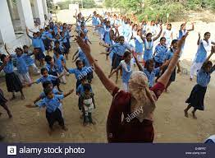
নিচের ছবিতে কি দেখা যাচ্ছে?
ছাত্র ছাত্রীরা মারচপিটি করতেছে

Slide 4
আজকের পাঠ
শারীরিক ব্যায়াম

Slide 5
শিখন ফলঃ
এ অধ্যায় শেষে শিক্ষার্থীরা জানতে পারবে......
শারিরীক ব্যায়ামের মাধ্যমে শরীর ও মনের বিকাশ।
খেলাধুলার মাধ্যমে বিশ্ব দরবারে বাংলাদেশকে পরিচয় করিয়ে দেওয়া।
খেলাধুলার মাধ্যমে নিজেকে চূড়ায় পৌছানো।

Slide 6
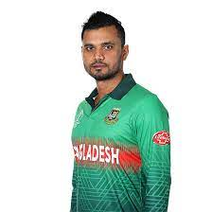
একক কাজঃ
ছবিতে কাকে দেখা যাচ্ছে?
মাশরাফি বিন মুরর্তজা,বাংলাদেশ ক্রিকেট টিমের অধিনায়ক ।

Slide 7
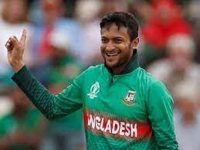
দলীয় কাজঃ
ছবিতে দেখা ব্যক্তি কে?
সাকিব আল হাসান,বিশ্বের এক নাম্বার অলরাউন্ডার।

Slide 8
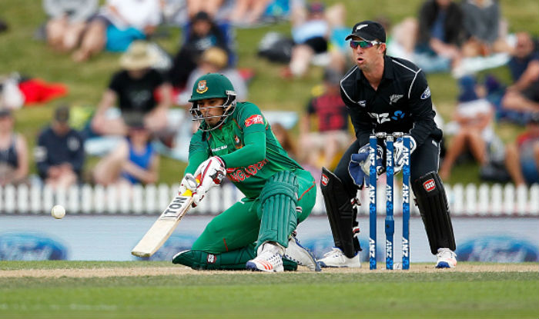
জোড়া কাজঃ
কিভাবে বাংলাদেশ বিশ্ব দরবারে পরিচিতি হচ্ছে?
ক্রিকেট খেলার মাধ্যমে ।

Slide 9
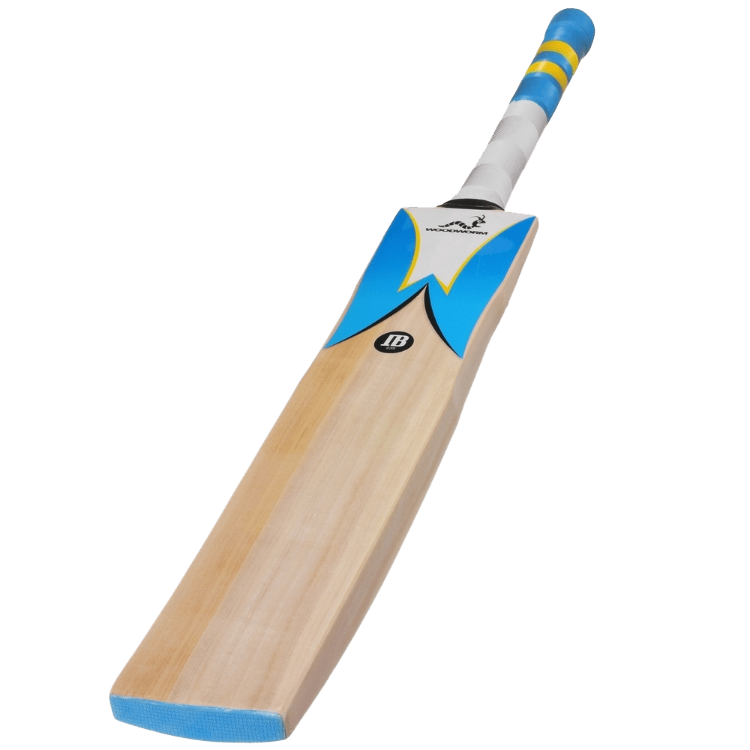
বাড়ীর কাজঃ

Slide 10
ধন্যবাদ সবাইকে

Slide 11
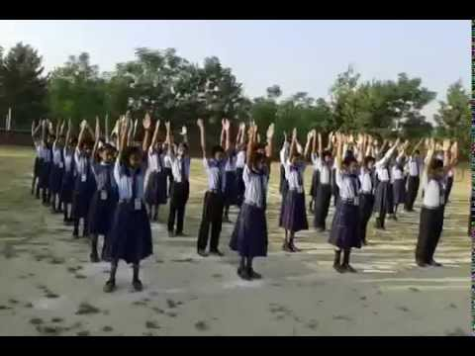
একক কাজঃ
তারা কি করতেছে
পিটির মাধ্যমে ব্যায়াম করতেছে।

Slide 12
উক্তবস্তুটির নাম কি এবং এটি কোন খেলার সাথে সম্পৃক্ত?
বস্তুটির নাম ব্যাট এবং এটি ক্রিকেট খেলার সাথে সম্পৃক্ত

Slide 13
নিচের ছবিতে কি দেখা যাচ্ছে?
একত ফুটবল দেখা যাচ্ছে

Slide 14
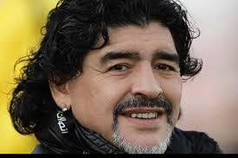
উনি কে?
দিয়াগো ম্যরাডোনা

Slide 15
শিখন ফলঃ
এই পাঠ শেষে শিক্ষার্থীরা জানতে পারবে......
শারিরীক ব্যায়ামের উপকারীতা।
শারিরীক ব্যায়ামের ফলে মানষিক পরিবর্তন।
খেলাধুলার মাধ্যমে নিচেকে বিশ্বদরবারে তুলে ধরা।
খেলাধুলার মাধ্যমে বাংলাদেশকে বিশ্বে পরিচয় করিয়ে দেওয়া।

Slide 16
নিচের ছবিতে কাকে দেখা যাচ্ছে?
মাশরাফি বিন মুর্তজা বাংলাদেশ ক্রিকেট টিমের অধিনায়ক

Slide 18
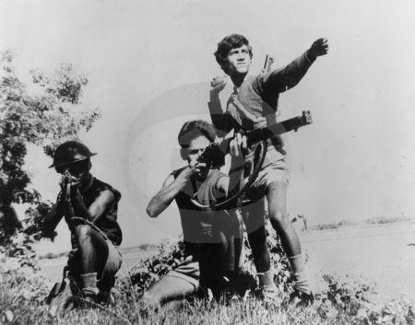
নিচের ছবিতে কি দেখতে পাই?
তারা কি করতেছে?

Slide 19
আজকের পাঠ
মুক্তিযুদ্ধের চেতনায় বাংলাদেশ

Slide 20
শিখন ফলঃ
এই পাঠ শেষে শিক্ষার্থীরা জানতে পারবে...
১।বংলাদেশের সঠিক ইতিহাস সম্পর্কে জানতে পারবে।
২।মুক্তিযুদ্ধের চেতনায় উজ্জীবিত হবে।
৩।বাংলাদেশের সার্বভৌমত্ব রক্ষা করতে পারবে।

Slide 21
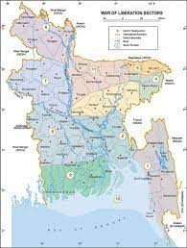
দলীয় কাজ
ছবিতে স্বাধিন বাংলাদেশের মানচিত্র দেখা যাচ্ছে।

Slide 22
শিক্ষক পরিচিতি
মোঃ এহতেশাম সুজন
সহকারী শিক্ষক(বিপিএড
কাজলদিঘী উচ্চবিদ্যালয়
ভাউলাগঞ্জ,দেবীগঞ্জ,পঞ্চগড়।
মোবাইলঃ০১৭১০২৩২৯৯৪
ইমেইলঃ sujonahta@gmail.com
ছবি

